Slide 1
Презентация к уроку математики в 4 классе по теме «Приемы вычислений. Великие сражения Великой войны»
Автор: учитель начальных классов
МКОУ «Сунтарская санаторная школа – интернат
им. Герасимова М.И.»
Захарова Саргылана Афанасьевна

Slide 2
1941сыл бэс ыйын 22 кунэ

Slide 3
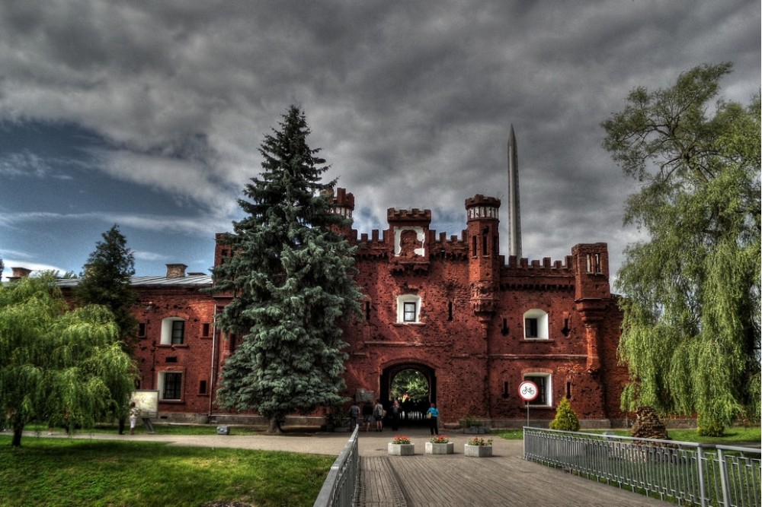
Брест кириэппэс

Slide 4
Тема: Таблица
таьынан тунэтии.

Slide 5
Девиз:Кто любит Родину
и свой народ, тот
настоящий патриот.

Slide 6
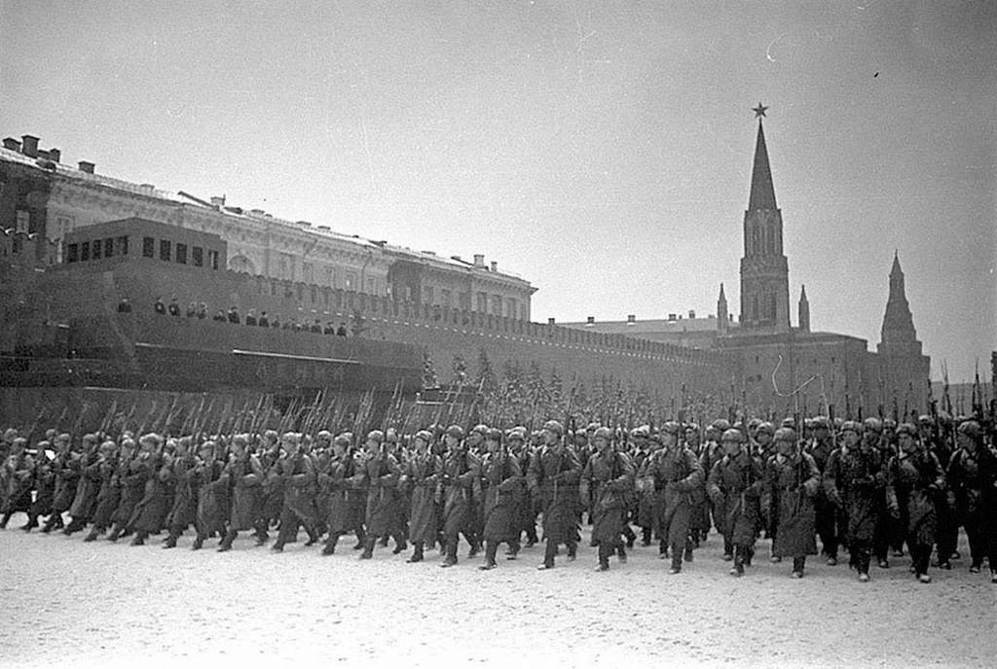
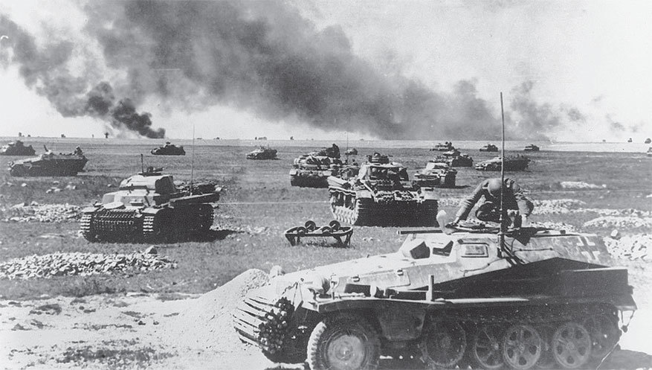
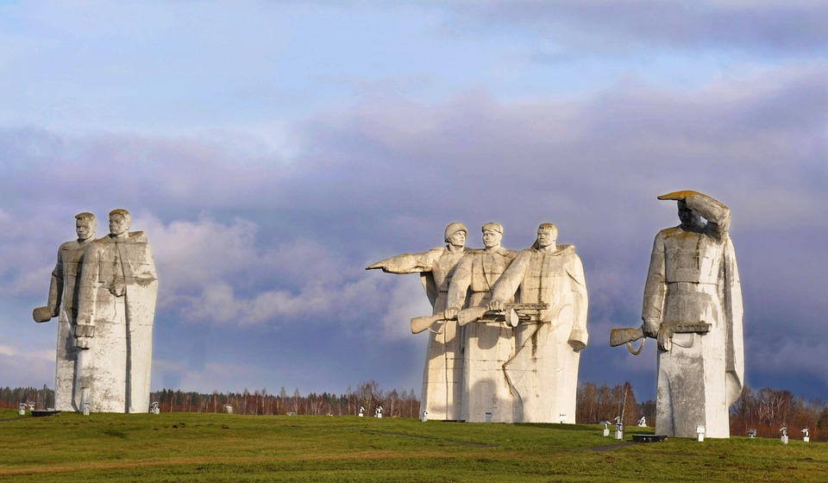
Москва иьин кыргыьыы
Герой -панфиловецтар

Slide 8
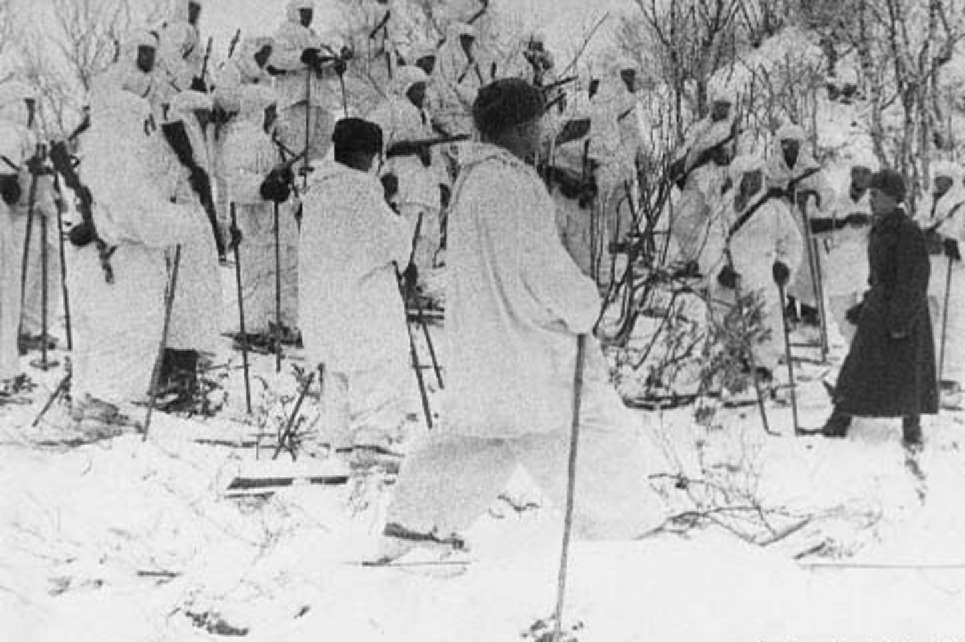
Дорога жизни -Ладога
Ильмен куел

Slide 9
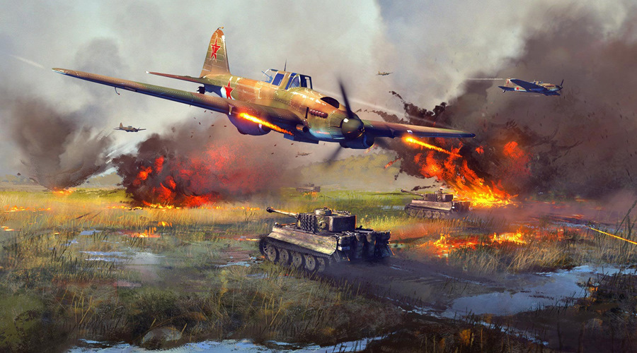
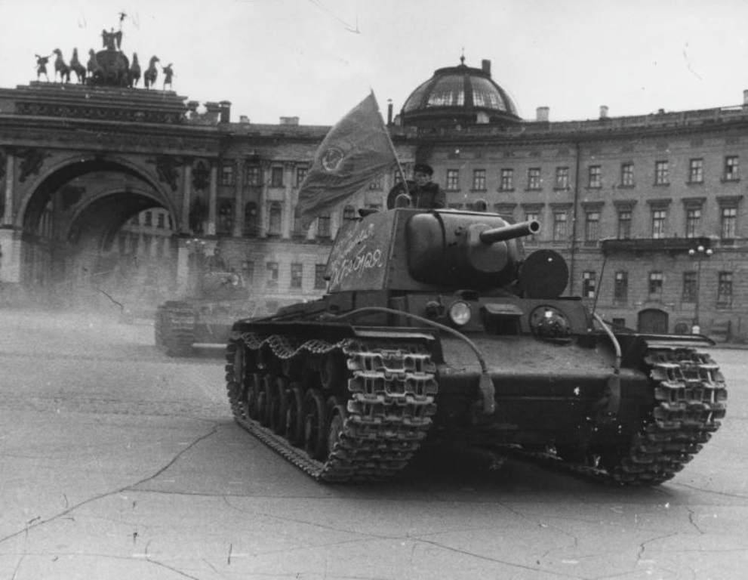
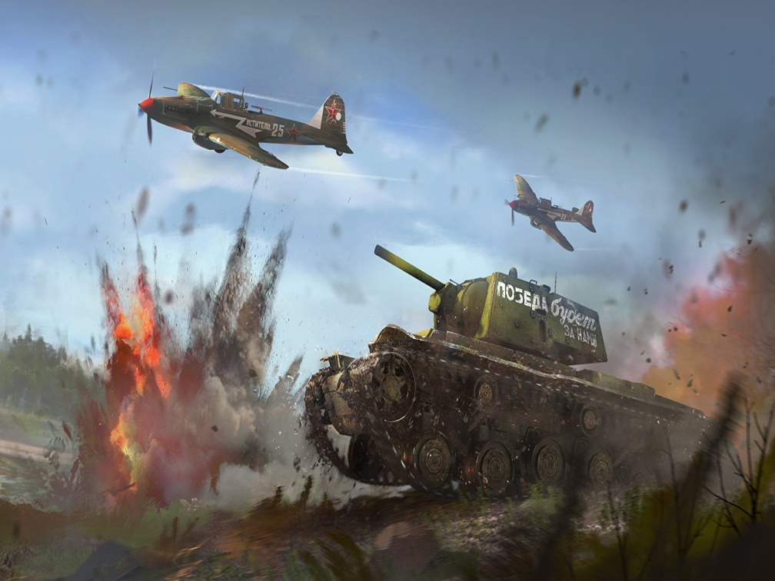
Военнай техника

Slide 10
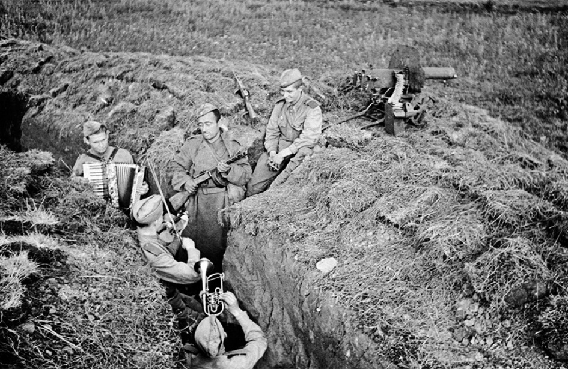
Окопа. Блиндаж
Блиндаж квадрат быьыылаах. Ерутун уьуна 3м. Блиндаж периметрын бул.

Slide 11
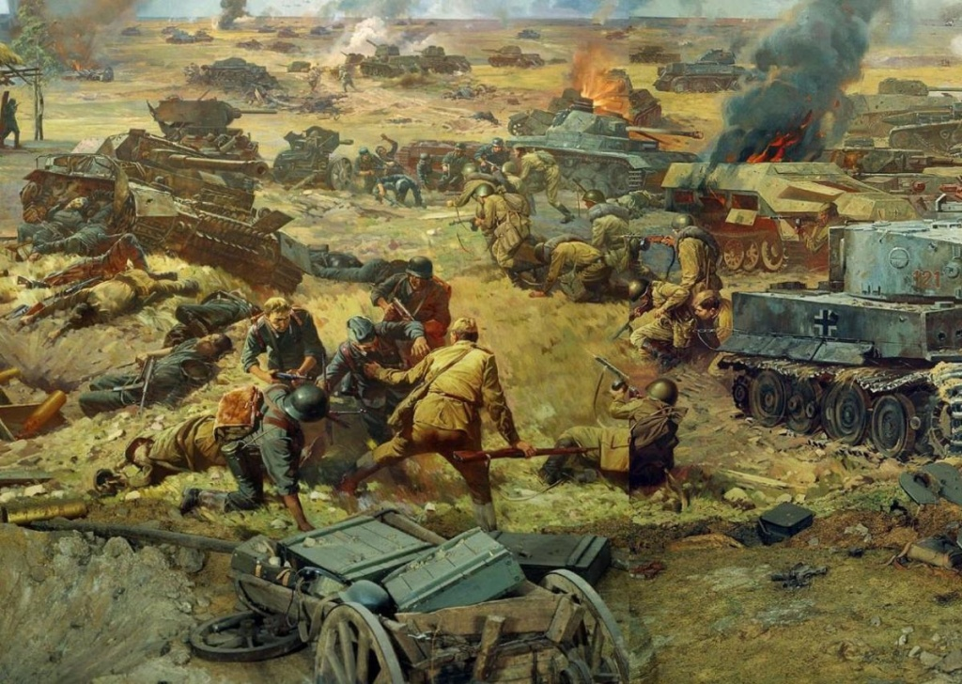
Прохоровка 1943 сыл от ыйын 12 кунэ

Slide 13
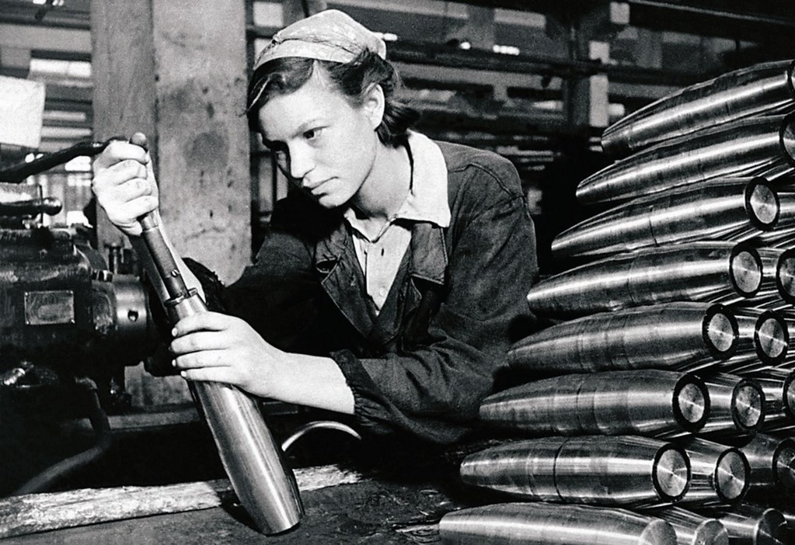
Все для фронта,
все для Победы!

Slide 15
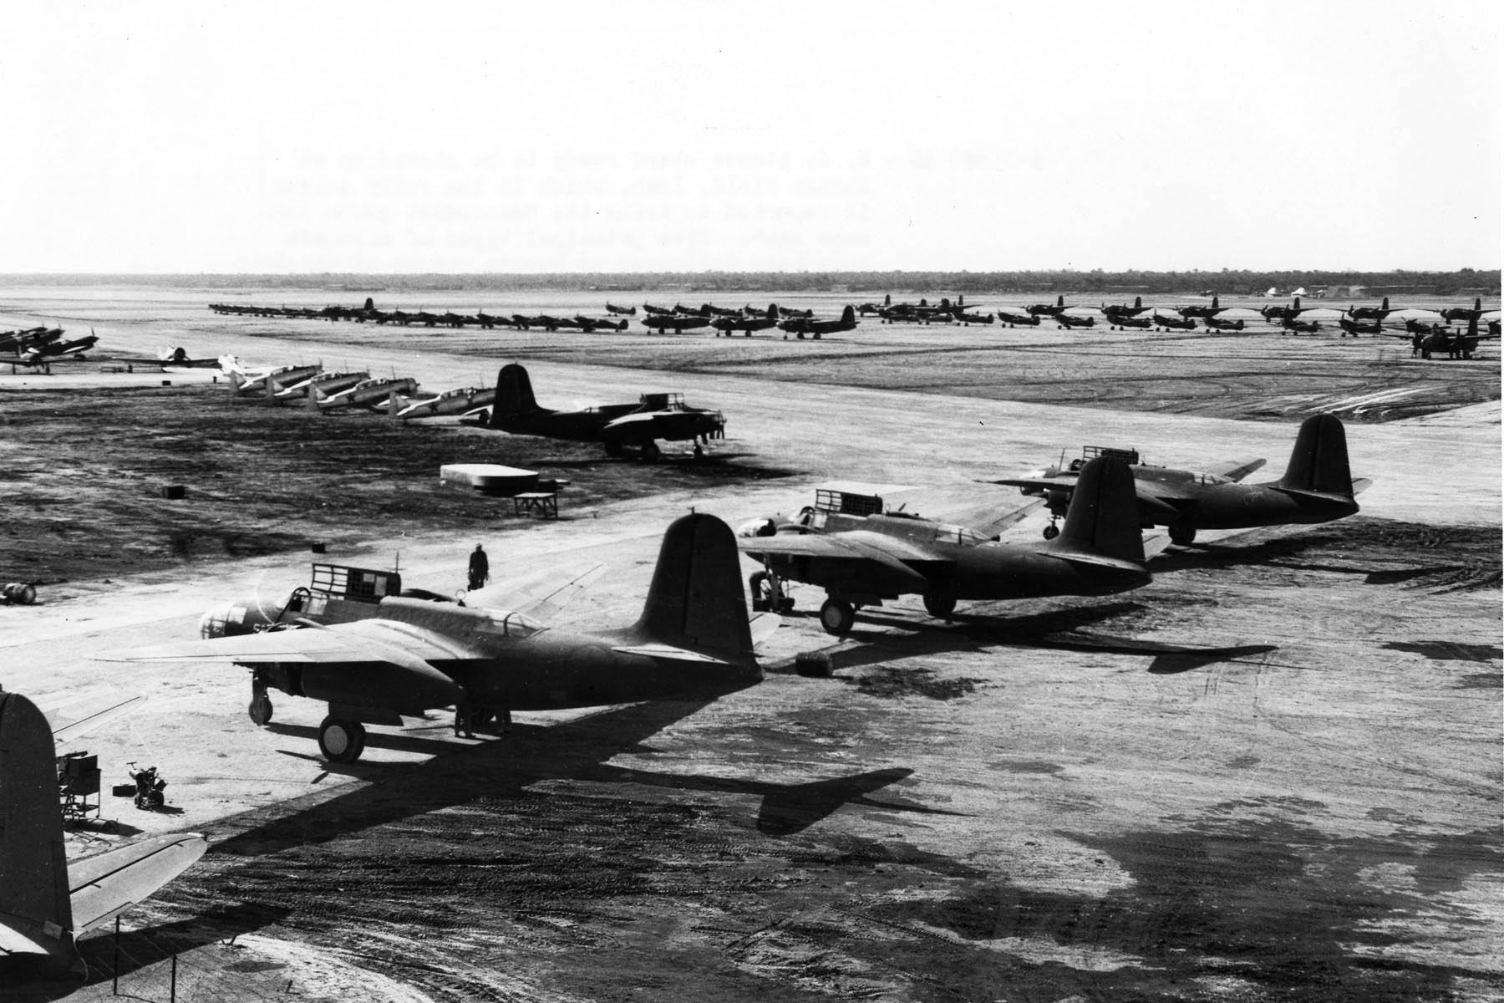
Задача: Аэродромна 3 бомбардировщик, онноо5ор 6 тегул элбэх истребитель самолеттар бааллар. Истребитель ахсаана бомбардировщих ахсааныттан хаьынан элбэ5ий?

Slide 16
Норуот кууьэ –
кемуел кууьэ.

Slide 18
Девиз:
Патриотизм –это гордость
за прошлое
и вера в будущее
своей страны.

